Slide 1
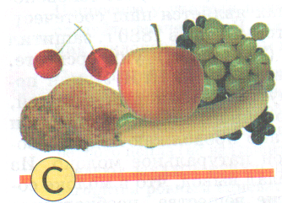
МКОУ
"Куретская СОШ"
Витамины
Витамины
Учитель биологии:
Брянская Н. Н.

Slide 2
Витамины - низкомолекулярные органические соединения, выполняющие важнейшие биохимические и физиологические функции в живых организмах.

Slide 3
Происхождение слова «витамины»
Vita - «жизнь», т. е. амин жизни, хотя большинство витаминов к аминам не относятся.
Ввел термин «витамин» в 1912 г польский ученый Казимир Функ.

Slide 4
Витамины обозначают буквами латинского алфавита
( А, В, С, D и т. д.)
Единицы измерения витаминов:
мг, мкг, мг% (мг на 100 г продукта)

Slide 5
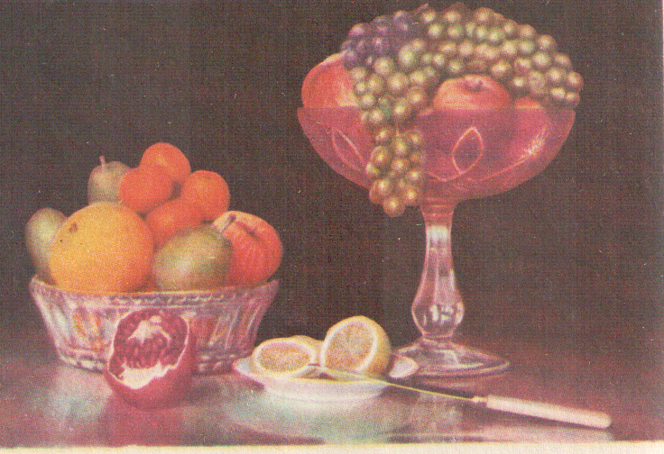
Фрукты содержат разные витамины

Slide 6
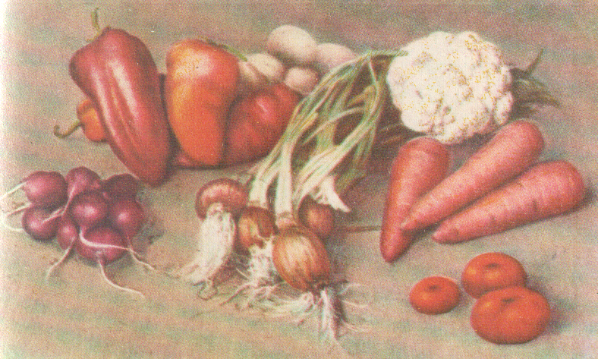
Свежие сырые овощи богаты витаминами

Slide 7
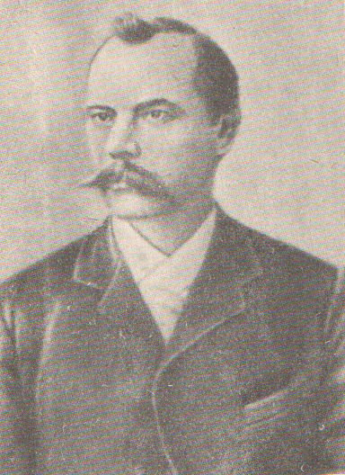
Основоположник учения о витаминах
Русский врач
Н. И. Лунин
В 1880 г защитил диссертацию в Юрьевском (Тартуском) университете

Slide 8
Авитаминоз - тяжелое заболевание организма, причина которого полное отсутствие какого-либо витамина

Slide 9
Авитаминозы:
Цинга Куриная Рахит Пеллагра Бери -
слепота бери

Slide 10
Цинга
Причина заболевания:
недостаток витамина С
Изменяет прочность капилляров,
Вызывает кровоизлияния,
Появляется кровоточивость десен

Slide 11
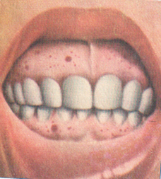
Цинга

Slide 12
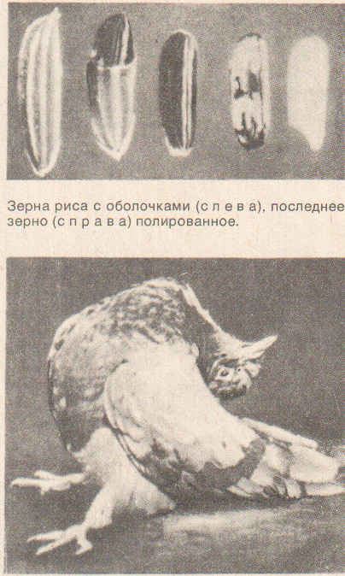
Голубь, больной бери-бери
Бери - бери : «оковы»
У человека встре-
чается редко

Slide 13
Причина заболевания
«бери-бери» (полиневрит): недостаток витамина В1
Симптомы:
Трудности при ходьбе
Потеря координации движения

Slide 14
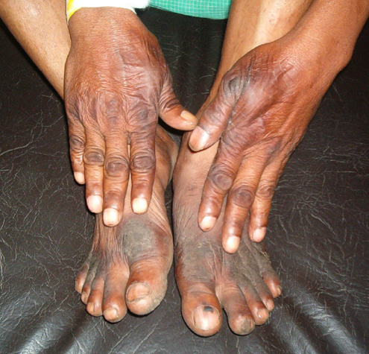
Пеллагра - болезнь трех «Д»: диарея, дерматит, деменция (слабоумие, старческий маразм)
Причина:
недостаток
витамина РР. Без лечения через 4 года наступает смерть!
Лекарство: никотинамид (ниацин)

Slide 15
Гипоавитаминоз -
частичная недостаточность витамина
Признаки авитаминоза:
▼легкое недомогание
▼быстрая утомляемость
▼снижение работоспособности
▼повышенная раздражимость
▼снижение сопротивляемости организма

Slide 16
Причины гиповитаминозов:
- однообразное и неполноценное питание
- ограниченное питание
- заболевания, нарушающие всасывание или усвоение витаминов

Slide 17
Гипервитаминоз -
заболевание, возникающее при избыточном потреблении витаминов.
Происходит отравление (интоксикация) организма

Slide 18
Биологическая роль витаминов
Витамин | Функции
Аскорбиновая кислота (С) | Повышает сопротивляемость организма, участвует в ок. - вос. реакц.
Тиамин, аневрин (В1) | Регулирует деятельность нервной системы, углевод. и жиров. обмен
Рибофламин (В2) | Участвует в ок. - вос. реакциях
Пиридоксин (В6) | Синтез и метаболизм а/к, жирных кислот и ненасыщенных липидов
Ниацин (РР) | Ок. - вос. реакции в клетке, недостаток вызывает пеллагру.
Фолиевая кислота, фолацин (В9) | Кроветворение, синтез а/к, нуклеиновых кислот, холина
Цианкобаламин (В12) | Биосинтез нуклеиновых кислот, холина, лецитина, крове - и липотворение
Биотин (Н) | Реакции обмена а/к, липидов, углеводов, нуклеин. кислот
Пантотеновая кислота (В3) | Обмен белков, липидов, углеводов
Ретинол (А) | Деят - сть мембран, слизистых оболочек, рост и развитие организма
Кальциферол (D) | Минерал-я костей и зубов, содержание кальция и фосфора в крови

Slide 19
Витамины в продуктах питания

Slide 20
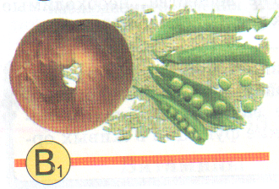

Slide 21
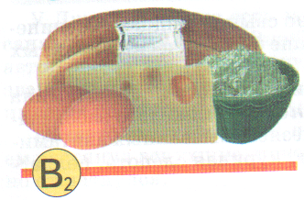

Slide 22
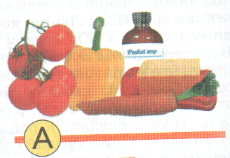

Slide 23
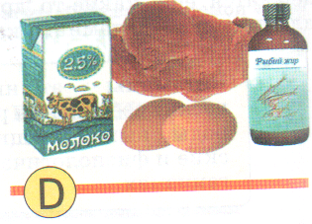

Slide 24
Нормы потребления витаминов
Витамин | Суточная потребность,мг
В6 | 2,0 - 2,2
А | 0,5 - 2,5
С | 50 - 100
В1 | 1,4 - 2,4
В2 | 1,5 - 3
РР | 15 - 25
В9 | 0,2
В12 | 0,002 - 0,005
Н | 0,05 - 0,3
В3 | 5 - 10
D | 0,002 - 0,01

Slide 25
Диаграмма. Суточная норма потребления витаминов,мг

Slide 26
Продукты, содержащие витамины:
Витамины | Где содержатся
В1 | Зерновые с зародышем, молоко,яйца, каши из цельного зерна, капуста (б/к, цветная, кольраби, морская), пшен. Отруби, виноград,, яблоки
В2, В3, В6 | Молочные продукты, яйца, гречневая и овсяная крупы, капуста (цветная, морская и б/к), зеленый салат, хлеб грубого помола, яблоки, изюм
А, провитамин А | Сливочное масло, сыр, яичный желток, рыбий жир, морковь, шпинат, картофель, фасоль, горох, капуста (цветная, брокколи, морская), спаржа, арбуз, яблоки
D (Вырабатывается в организме под действием ультрафиолетовых лучей Солнца) | Зародыши зерновых, морская капуста, зеленые листья, рыбий жир, яйца, сливочное масло, молоко

Slide 27
Продукты, содержащие витамины:
К | Зеленые листья, картофель, капуста, горох, крапива, шпинат, крупы из цельного зерна, виноград
С | Сухой шиповник, яблоки, черная смородина, земляника, капуста (б/к, брокколи, цветная), зеленый салат, укроп, петрушка, цитрусовые, картофель, морковь, бобовые
Н | Овощи и фрукты (особенно в цветной капусте), яйца, молочные продукты, горох, грибы, рыба
РР | Проросшее зерно, горох, капуста (б/к, брокколи, цветная), зеленый салат, фасоль
U (противоязвенный) | Белокачанная капуста

Slide 28
Витамины В1, В2, С растворяются в воде, окисляются на воздухе, разрушаются при нагревании
Витамин С разрушается при контакте с медью и железом

Slide 29
Витамины А, К, D не растворяются в воде, не разрушаются при нагревании
Витамин К разрушается от солнечного света

Slide 30
В овощах и фруктах после долгого
хранения
почти все витамины
разрушаются

Slide 31
Запомни:
Каждый день в меню должны быть
овощи и фрукты!

Slide 32
Будьте здоровы!!!
Будьте здоровы!!!
тамины | Где содержатс
В1 | Зерновые с зародышем, молоко,яйца, каши из цельного зерна, капуста (б/к, цветная, кольраби, морская), пшен. Отруби, виноград,, яблоки
В2, В3, В6 | Молочные продукты, яйца, гречневая и овсяная крупы, капуста (цветная, морская и б/к), зеленый салат, хлеб грубого помола, яблоки, изюм
А, провитамин А | Сливочное масло, сыр, яичный желток, рыбий жир, морковь, шпинат, картофель, фасоль, горох, капуста (цветная, брокколи, морская), спаржа, арбуз, яблоки
D (Вырабатывается в организме под действием ультрафиолетовых лучей Солнца) | Зародыши зерновых, морская капуста, зеленые листья, рыбий жир, яйца, сливочное масло, молоко

Slide 33
Домашнее задание:
§ 20 стр. 148 - 152

